Slide 1
Нейронные сети
Сверточные сети

Slide 2
Занятие 2
Отимизация и регуляризация
Сверточные сети
Архитектуры сверточных сетей
Предобученные модели

Slide 3
Оптимизация и регуляризация
1

Slide 4
Инициализация весов
Случайно (random)
Инициализация Хavier
Инициализация He

Slide 5
Инициализация Xavier
Xavier initialization (Glorot, Bengio, 2010)
Рассмотрим простой линейный нейрон: 𝑦 = 𝑤⊤𝑥 + 𝑏 = ∑ 𝑤_{𝑖}𝑥_{𝑖} + 𝑏
Его дисперсия равна
Var[𝑦_{𝑖} ] = Var[𝑤_{𝑖}𝑥_{𝑖} ] = 𝔼 [𝑤2 𝑖 𝑥 2 𝑖 ] − (𝔼 [𝑤_{𝑖}𝑥𝑖 ])2 =
= 𝔼 [𝑥_{𝑖} ] 2 Var[𝑤_{𝑖} ] + 𝔼 [𝑤_{𝑖} ] 2 Var[𝑥_{𝑖} ] + Var[𝑤_{𝑖} ] Var[𝑥_{𝑖} ]
Для нулевого среднего весов Var[𝑦_{𝑖} ] = Var[𝑤_{𝑖} ] Var[𝑥_{𝑖} ]
И если 𝑤_{𝑖} и 𝑥_{𝑖} инициализированы независимо из одного и того же распределения
Var[𝑦] = Var[∑ 𝑦_{𝑖}] = ∑ Var[𝑤_{𝑖} 𝑥_{𝑖} ] = 𝑛_{out} Var[𝑤_{𝑖} ] Var[𝑥_{𝑖} ]
Иначе говоря, дисперсия на выходе пропорциональна дисперсии на входе с коэффициентом 𝑛_{out} Var[𝑤_{𝑖} ]

Slide 6
Инициализация Xavier
До (Glorot, Bengio, 2010) стандартным способом инициализации было
𝑤𝑖 ∼ 𝑈 [− 1 / √𝑛_{out} , 1 / √𝑛_{out} ]
См., например, Neural Networks: Tricks of the Trade
Так что с дисперсиями получается
Var[𝑤𝑖 ] = 1 / 12 * ( 1 / √ 𝑛_{out} + 1 / √ 𝑛_{out} ) ² = 1 / 3𝑛_{out}
𝑛_{out} Var[𝑤𝑖 ] = 1 / 3
после нескольких уровней сигнал совсем умирает; аналогичный эффект происходит и в backprop.

Slide 7
Инициализация Xavier
Инициализация Ксавье — давайте попробуем уменьшить изменение дисперсии,
т.е. взять Var[𝑤_{𝑖} ] = 2 / (𝑛_{in} + 𝑛_{out})
для равномерного распределения это
𝑤_{𝑖} ∼ 𝑈 [− √ 6 / √ (𝑛_{in} + 𝑛_{out}) , √ 6 / √ (𝑛_{in} + 𝑛_{out})]
Но это работает только для симметричных активаций, т.е. не для ReLU...

Slide 8
Инициализация He
Инициализация He (He et al., 2015)
Var[𝑤_{𝑖} ] = 2 / 𝑛_{in}
для равномерного распределения это
𝑤_{𝑖} ∼ 𝑈 [− √ 6 / √ 𝑛_{in} , √ 6 / √ 𝑛_{in}]
Для нормального распределение
𝑤𝑖 ∼ 𝑁 (0, √(2 / 𝑛_{in}))

Slide 9
LR Scheduling
Прогрев с малым LR, потом увеличение, потом снижение
Старт с большим LR, потом снижение
Изменение LR по гармоническому закону (CyclicLR)
Уменьшение LR при выходе на плато

Slide 10
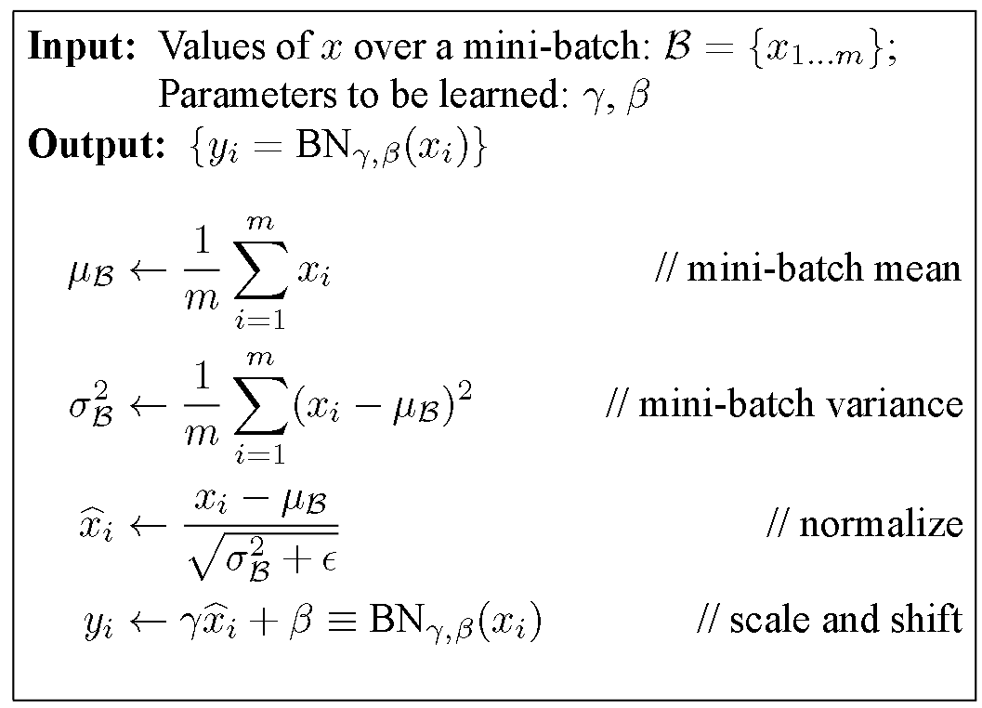
BatchNorm
Для стабильных градиентов хотим +- схожие распределения весов по слоям
Вставляем слой после весов (до активаций) ((не всегда)), который линейно масштабирует их с предсказуемой средней и стандартных отклонений
Пробуем решить vanishing gradient: Протекающий сигнал +- предсказуемого масштаба
На практике добавляют обучаемый множитель
на смещение и ст. отклонение на
каждый слой т.к. это все дифф. функции

Slide 11
BatchNorm
Позволяет стабилизировать сети относительно инициализации, стабилизировать и ускорить тренировку
Во время этапа прогноза используются средние и дисперсия всего набора тренировки. Таким образом слой можно назвать «обучаемым»

Slide 12
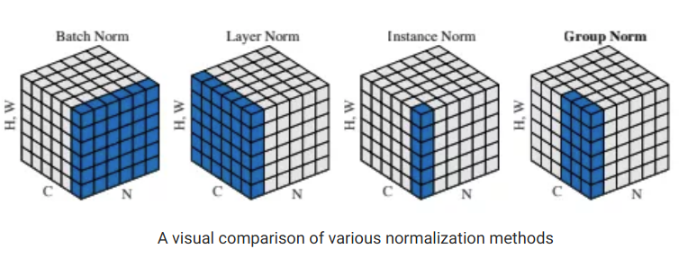
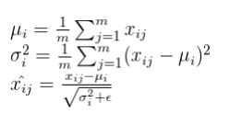
Виды нормализации

Slide 13
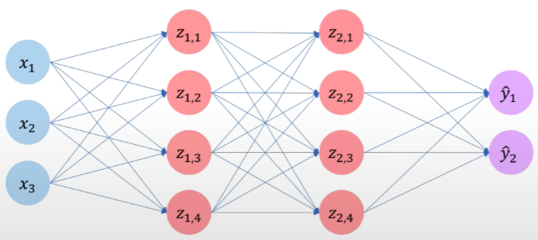
Dropout
Сети с большим числом параметров склонны «выучивать» тренировочный датасет

Slide 14
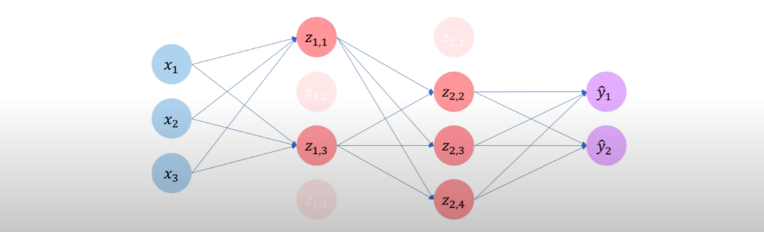
Dropout
Dropout - случайное отключение нейронов с заданной вероятностью p

Slide 15
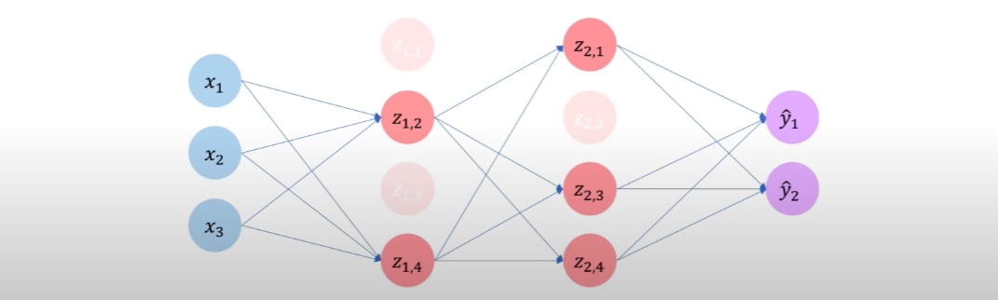
Dropout
На каждой итерации отключаются разные нейроны с заданной вероятностью

Slide 16
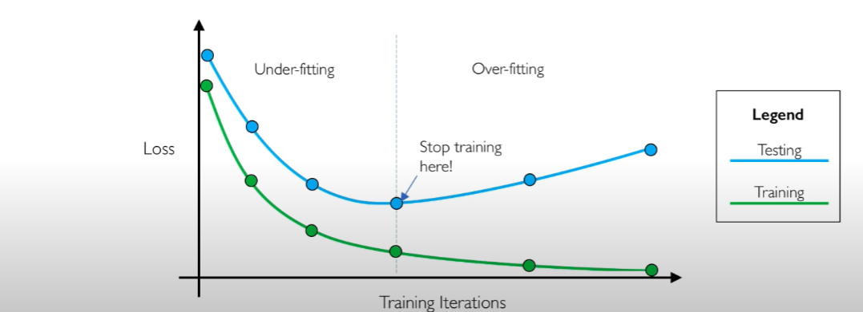
Early stopping
Останавливаем обучение, когда ошибка на валидации перестаа снижатся заданное число шагов

Slide 17
Сверточные сети
1

Slide 18

Датасет MNIST
Задача классификации на 10 классов черно-белых изображений размера 32*32

Slide 19

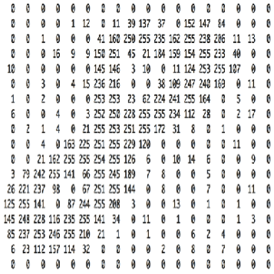
Датасет MNIST
Черно-белая картинка представляется матрицей чисел из отрезка [0, 255] размера 32*32
=
32
32

Slide 20
Классификация полносвязной сетью
слишком много нейронов в 1 слое сети (W * H)
Ломаются пространственные отношения на картинке, которые могли бы помочь сети в задаче классификации

Slide 21
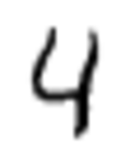

Классификация полносвязной сетью
Что отличает четверку от восьмерки?

Slide 22
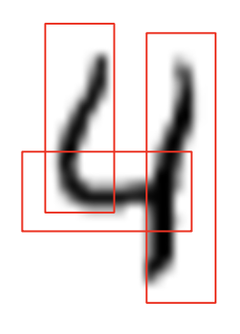
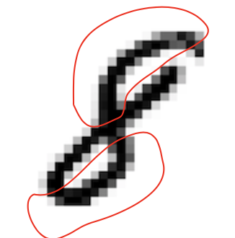
Классификация полносвязной сетью
Что отличает четверку от восьмерки?
У четверки преимущественно горизонтальные и вертикальные линии, у восьмерки линии плавные

Slide 23
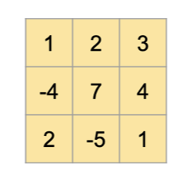
Свертка
Изображение
Ядро (фильтр)
stride - шаг сверки по изображению
padding - заполнение «рамки» вокруг изображения

Slide 24
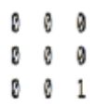
Свертка
1 (stride)
1

Slide 25
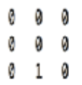
Свертка
1
-5

Slide 26
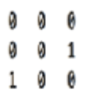
Свертка
1
-5
6

Slide 27
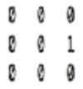
Свертка
1 (stride)
1
-5 6 10 -4 5 -3 -12 7 6 9 -18 -3 9 2 5 -4 0 1
4

Slide 28
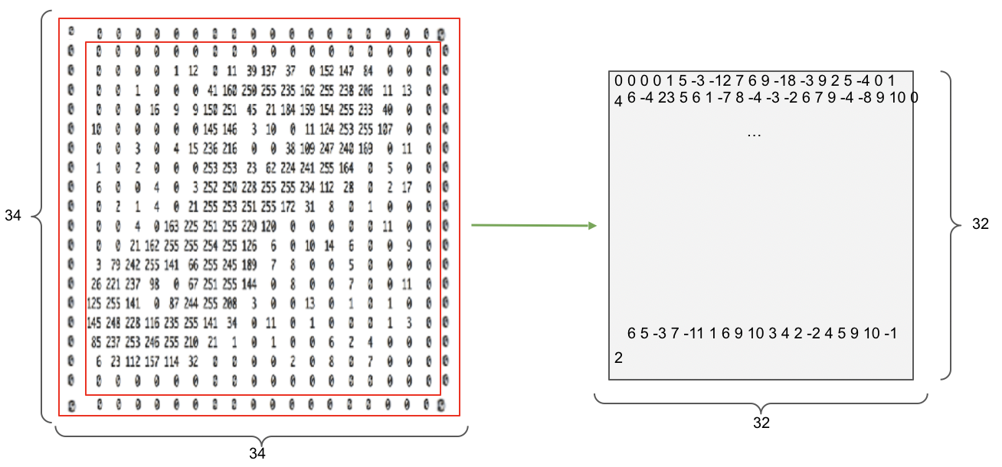
Свертка. Padding

Slide 29
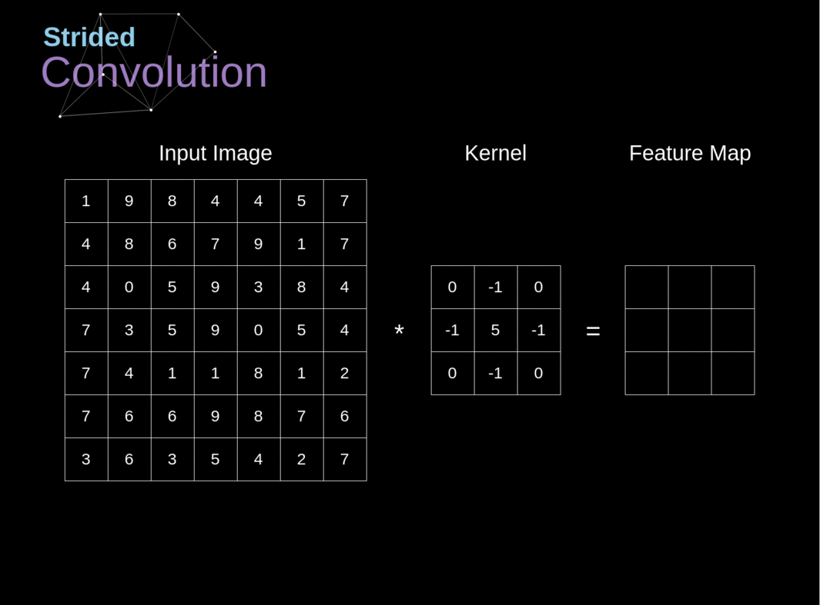
Свертка. Stride

Slide 30
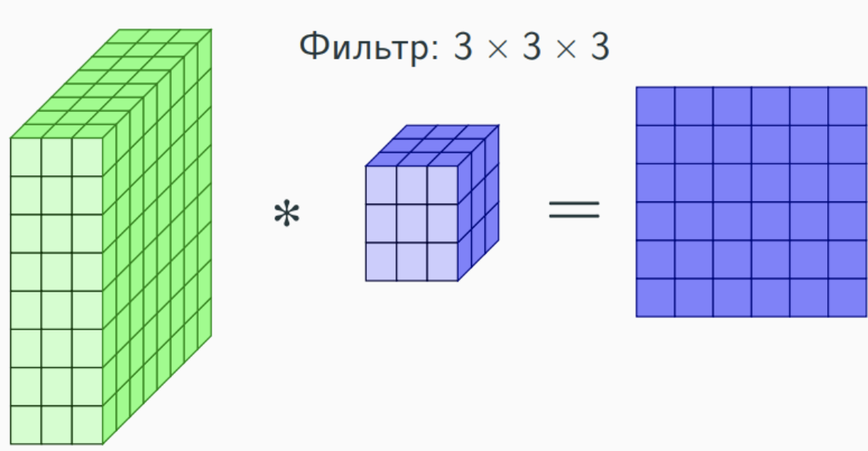
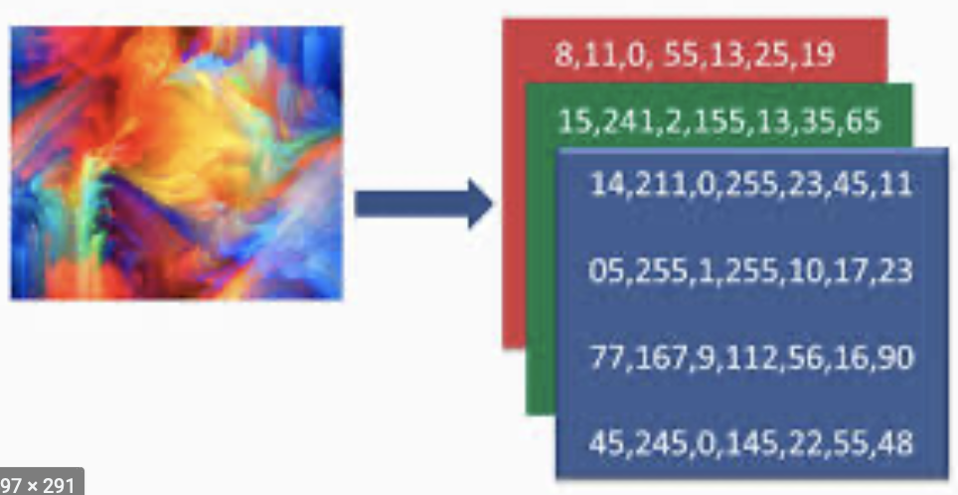
Свертка. Цветные изображения
Цветное (RGB) изображение трехмерное (H*W*3)
3d свертка
Поканальная 2d свертка

Slide 31
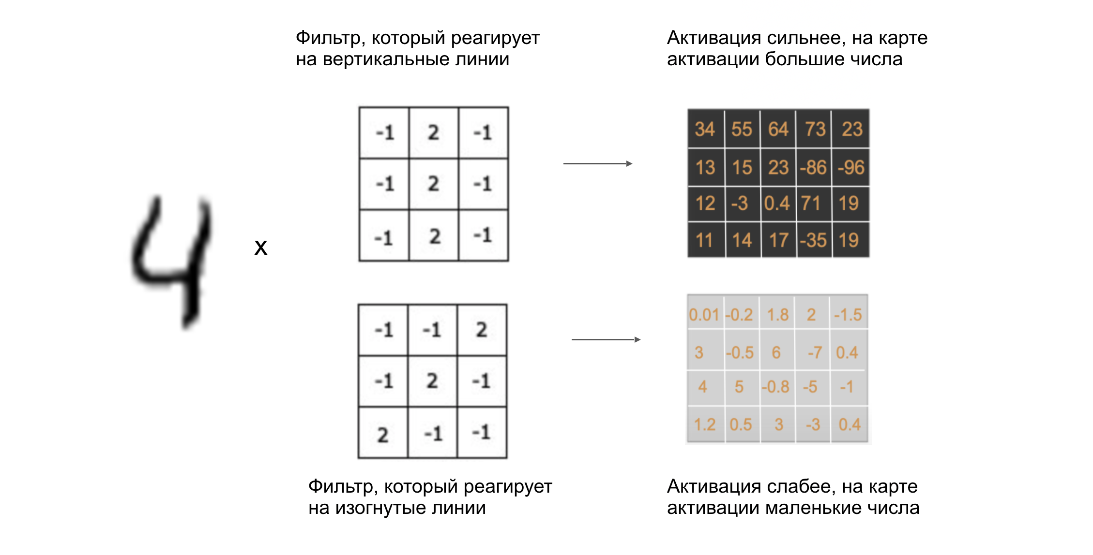
Свертка
Фильтры “реагируют” на паттерны на изображении. Если паттерн присутствует на изображении, то карта активации после соотв. фильтра будет содержать большие числа

Slide 32
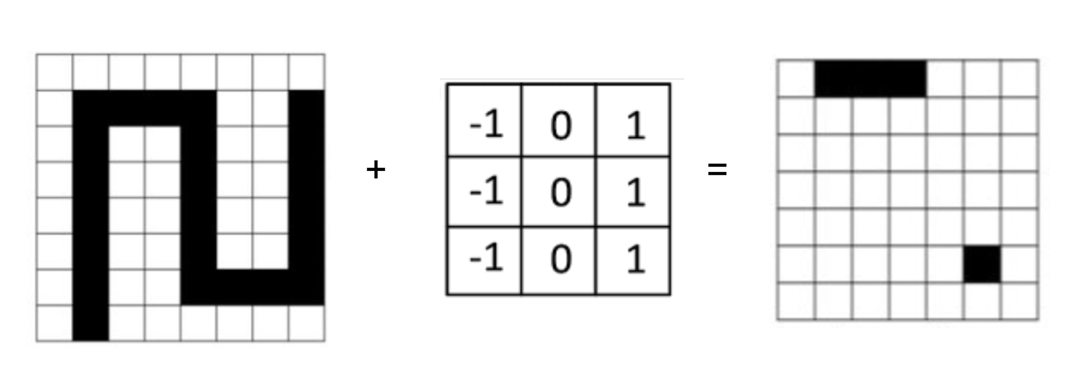
Свертка
Пример фильтра на горизонтальные линии

Slide 33

Свертка
Пример фильтра на вертикальные линии

Slide 34
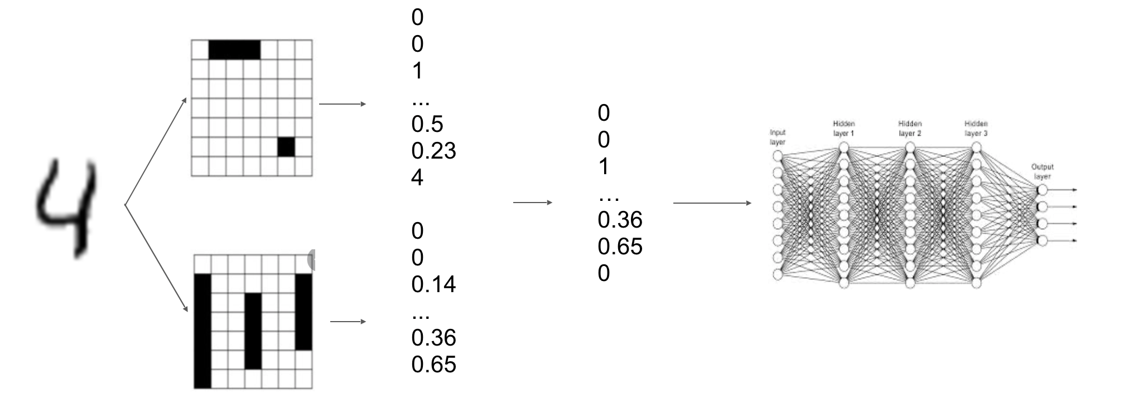
Свертка

Slide 35
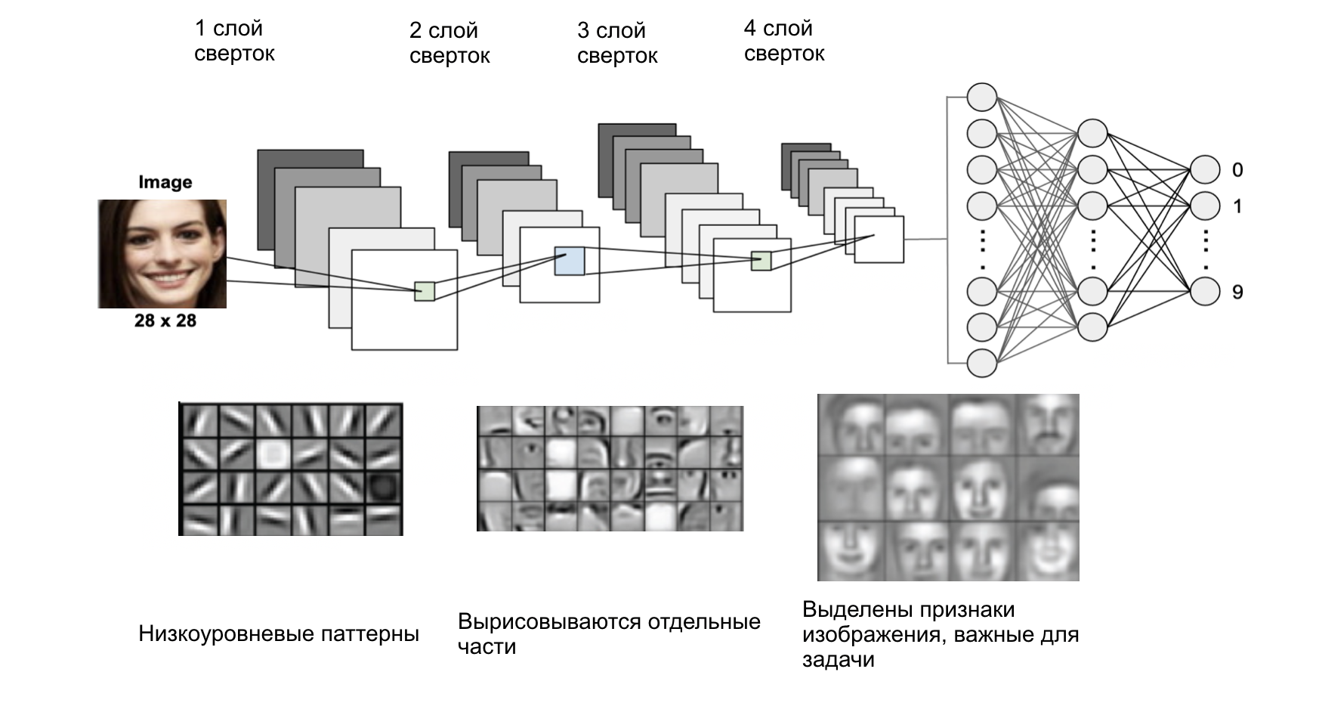
Свертка. Глубокие сверточные сети

Slide 36
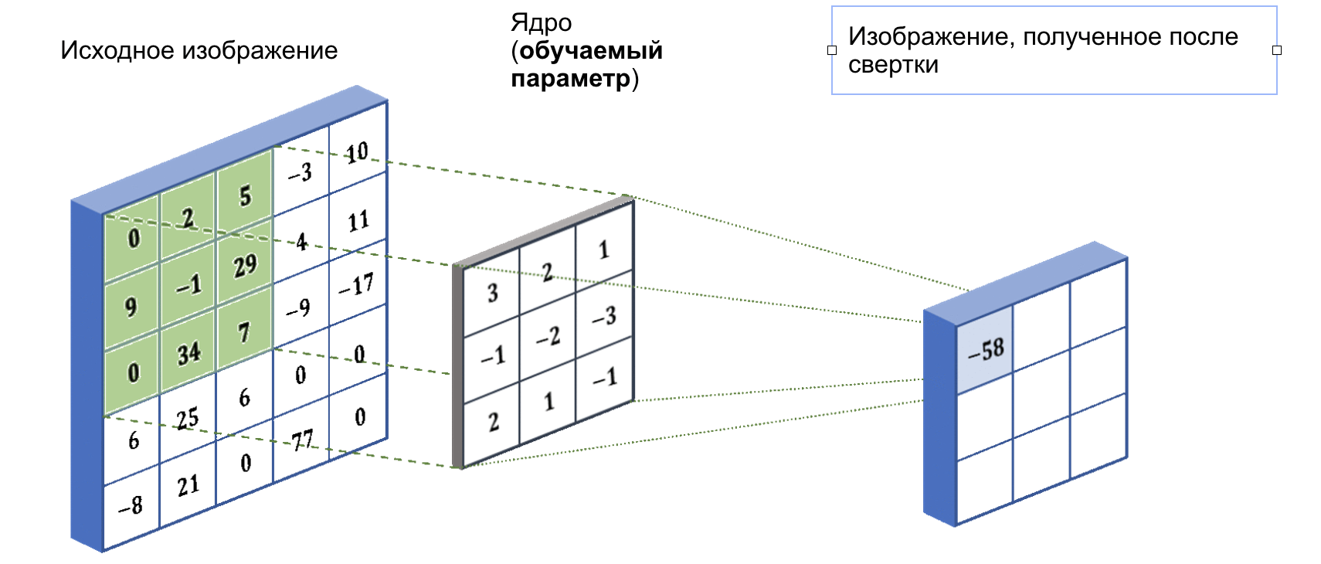
Обучение сверточной сети

Slide 37

Pooling
Уменьшение размера карт активации
Уменьшение чувствительность к пространственному расположению объектов

Slide 38
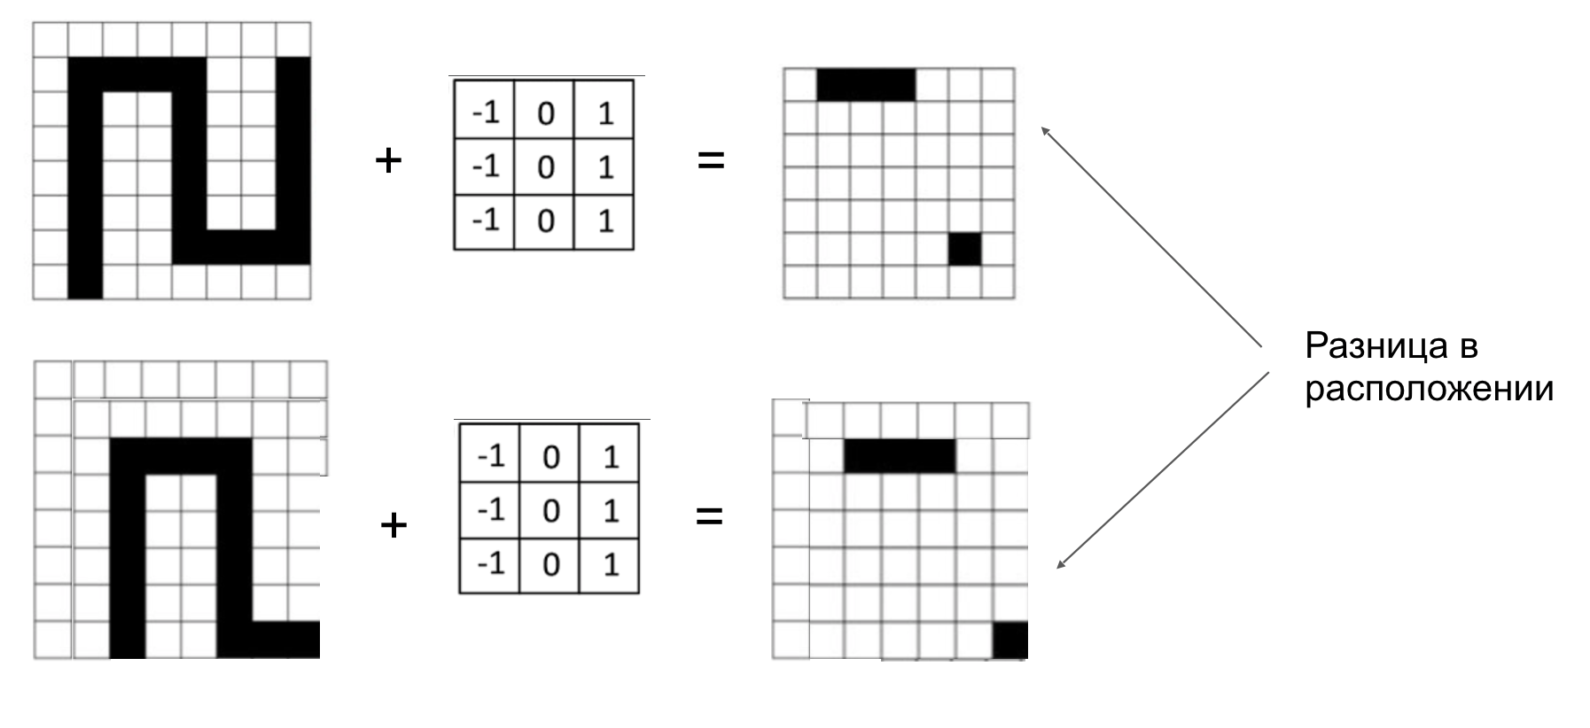
Pooling

Slide 39
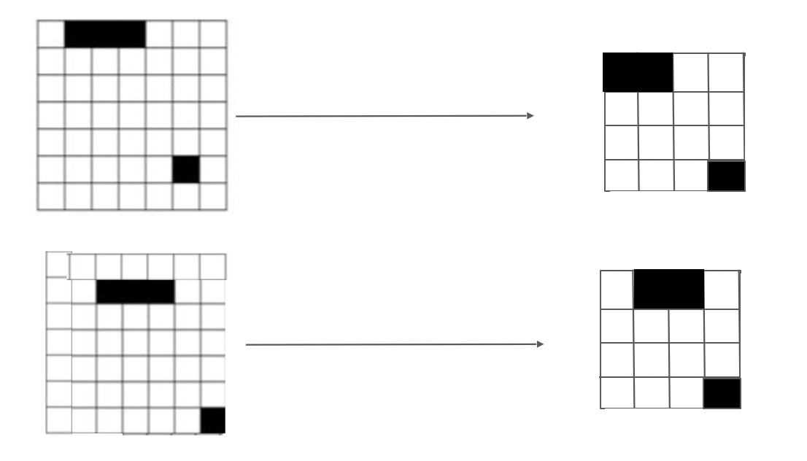
Pooling
С применением MaxPooling

Slide 40
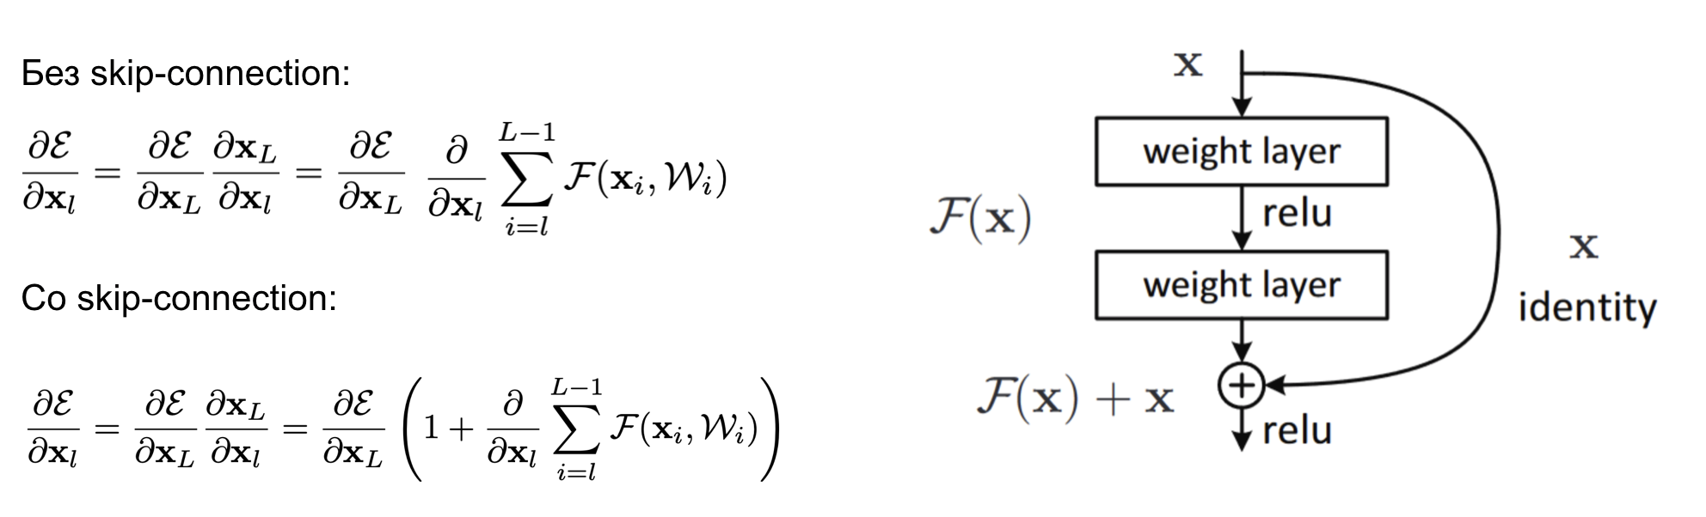
Skip Connection
Идея для борьбы с затухающими градиентами

Slide 41
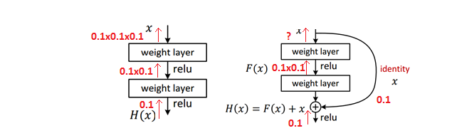
Skip Connection

Slide 42
Skip Connection
0.1x0.1 + 0.1

Slide 43
Архитектуры сверточных сетей
1

Slide 44
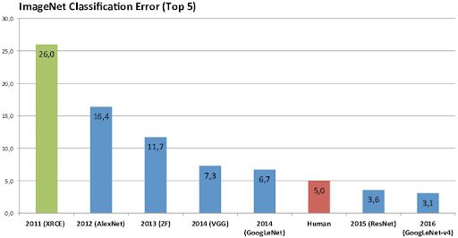

ImageNet

Slide 45
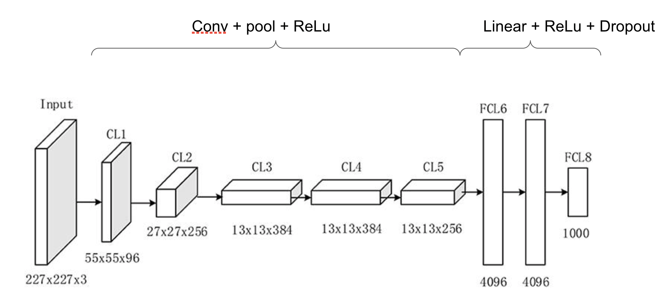
AlexNet

Slide 46
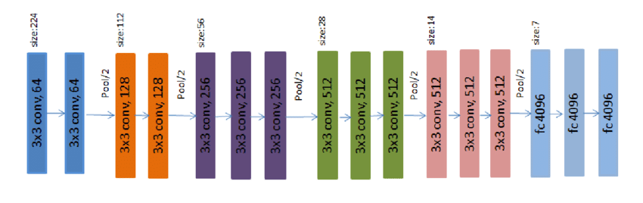
AlexNet -> VGG
conv слои 3х3 (receptive field) - меньше, чем у AlexNet
3 FC слоя

Slide 47
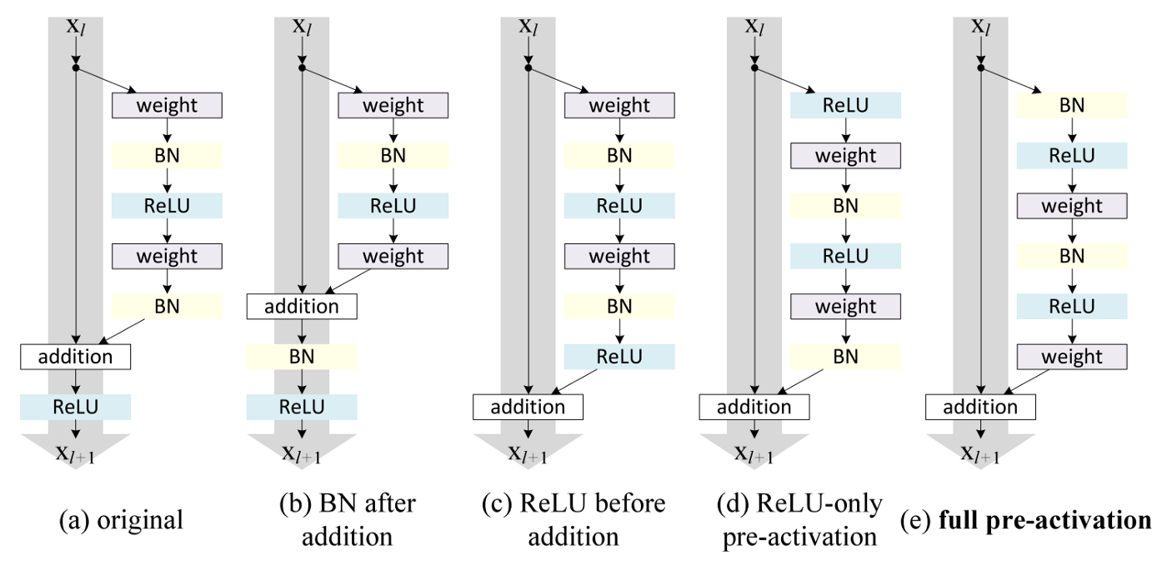
ResNet
Варианты Residual блоков

Slide 48
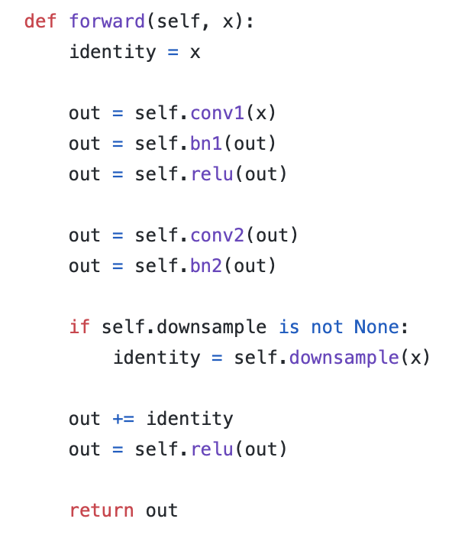
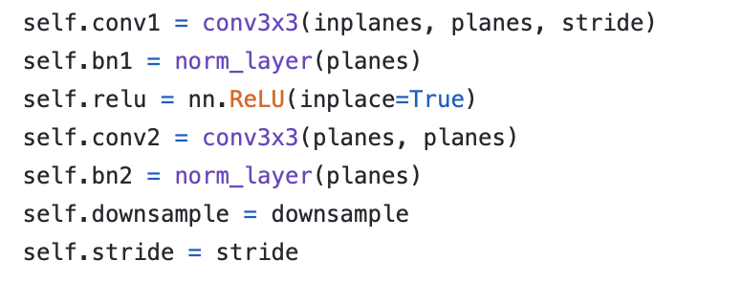
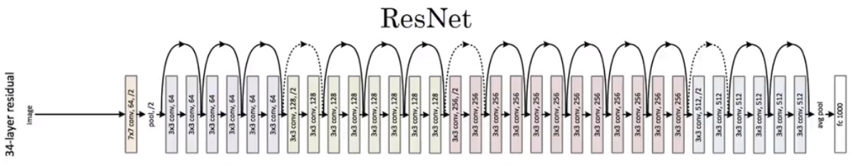
ResNet

Slide 49
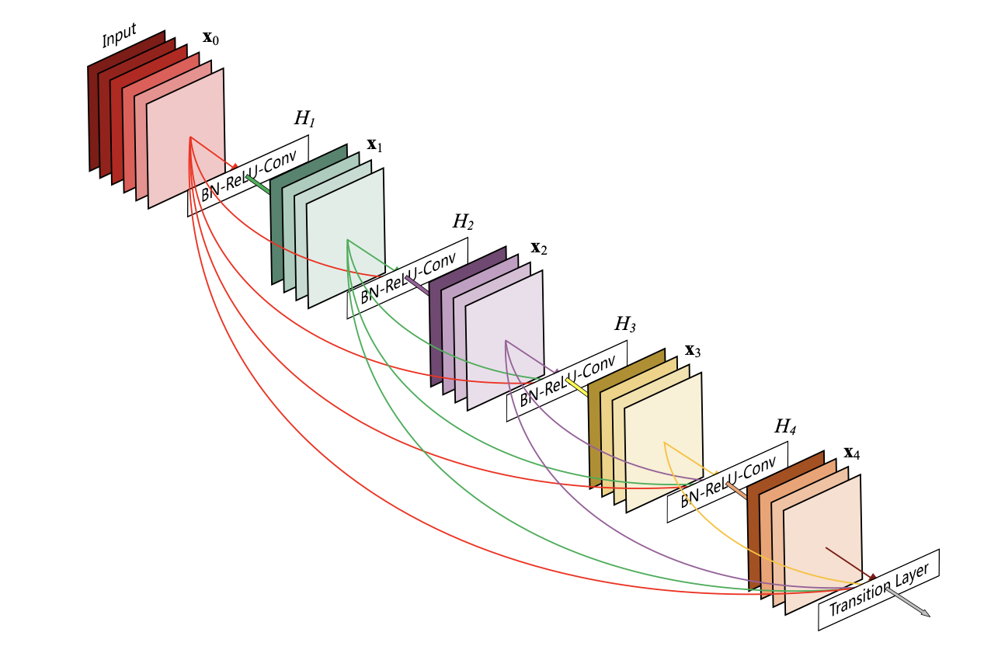
DenseNet
DenseBlock:
Каждый последующий слой сети получает на вход все выходы всех предыдущих сетей

Slide 50
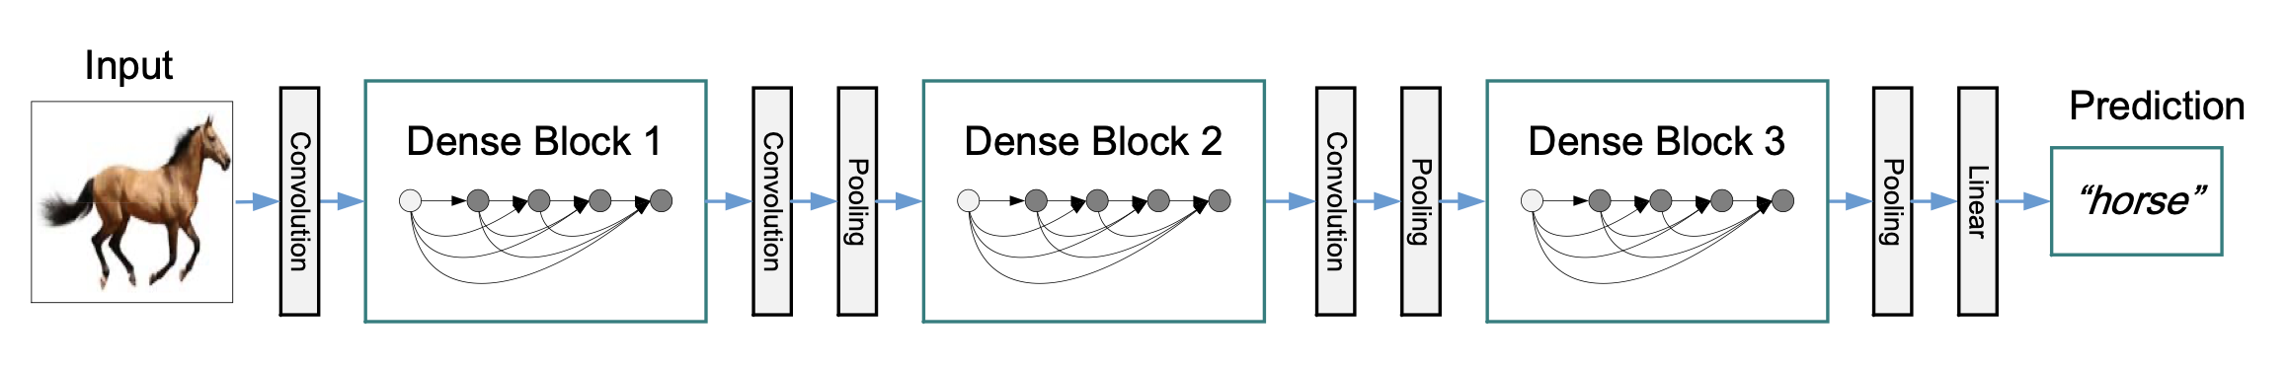
DenseNet
Transition layers:
1x1 conv + pooling, чтобы добиться одинаковой размерности карт активаций на входе каждого dense block’а

Slide 51
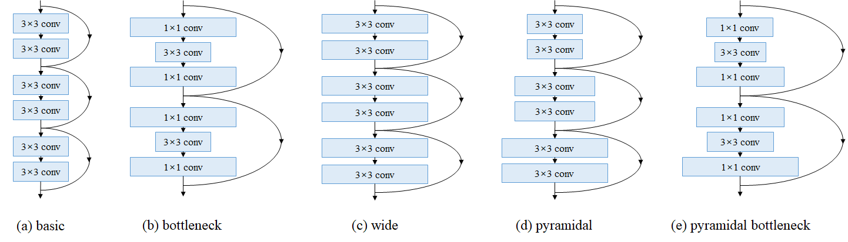
Conv Blocks
ResNet и DenseNet состоят из блоков
Блоки могут любыми

Slide 52
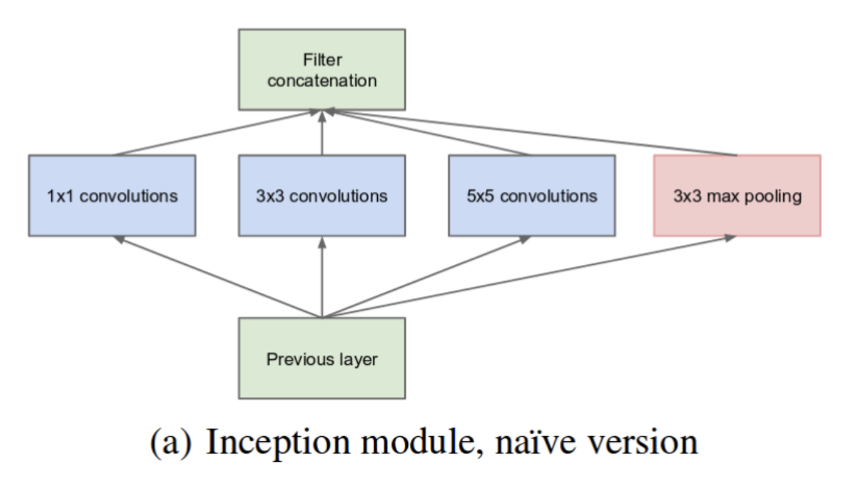
Inception
Идея: сделать несколько сверточные слоев с разными размерами фильтров на одном уровне

Slide 53
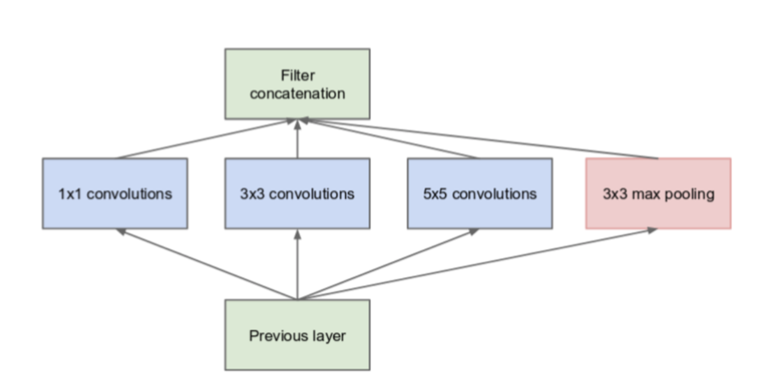
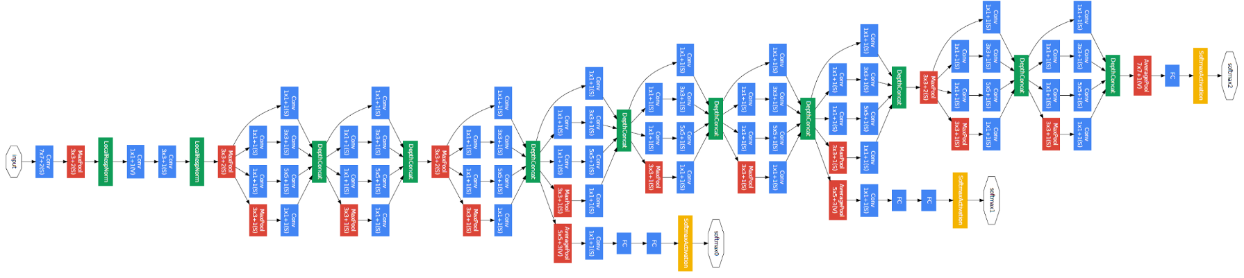
GoogleNet (Inception)

Slide 54
GoogleNet (Inception)
Дополнительные классификаторы для борьбы с затуханием градиентов

Slide 55
Pretrained Models
1

Slide 56
Pretrained Models
Часто размер датасета мал и не позволяет обучить глубокую сеть
Обучение на нем приводит к переобучению модели

Slide 57
Pretrained Models
Часто размер датасета мал и не позволяет обучить глубокую сеть
Обучение на нем приводит к переобучению модели
Решение:
Использовать модель, предобученную на большом датасете

Slide 58
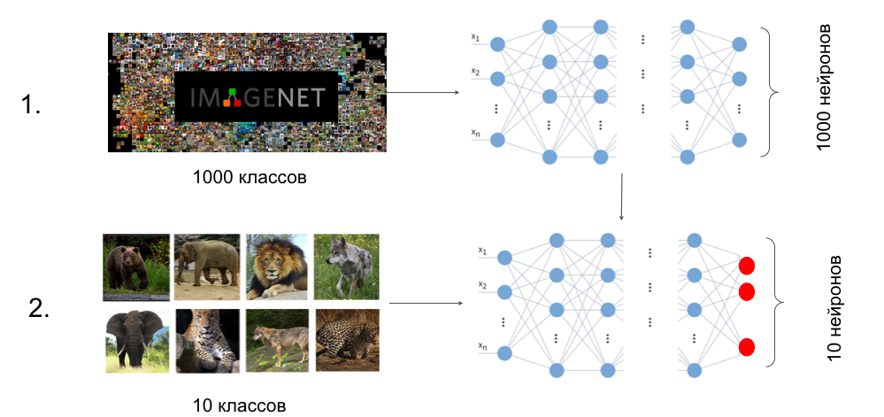
Pretrained Models
Обучаем модель на ImageNet
Дообучаем модель на нашем датасете

Slide 59
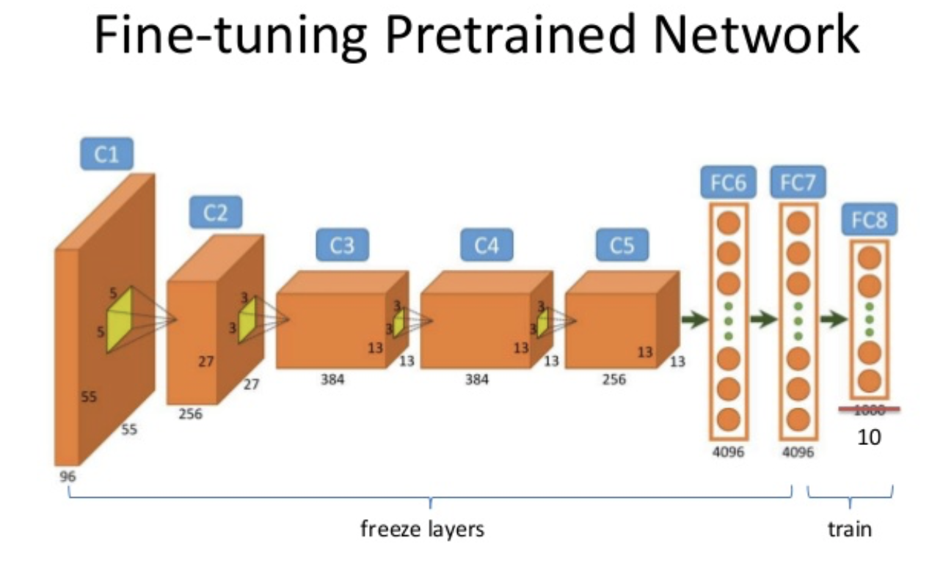
Pretrained Models. Freezing weights

Slide 60
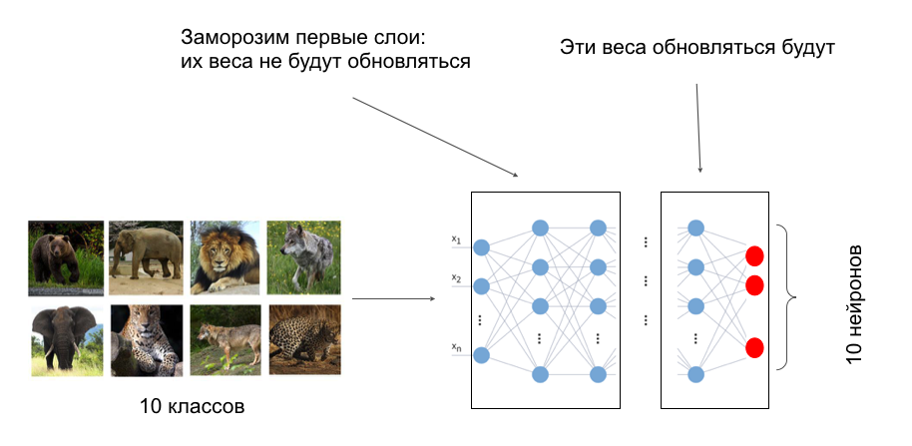
Pretrained Models. Freezing weights

Slide 61
Домашнее задание
Обучить полносвязную модель на MNIST
Обучить глубокую сверточную сеть на MNIST
*обучить с нуля глубокую сеть на небольшом датасете. Сравнить результат с дообучением предобученной сети

Slide 62
Спасибо за внимание!

